Slide 1
ENSEIGNER L’ANGLAIS AU CYCLE 2 ET 3 : Renforcer la production orale par des activités ludiques et authentiques Stage de zone, 3 et 4 octobre 2022 Emmanuelle DOMPNIER, EMFE Nouakchott Sylvie VASLIN, EMCP2, Dakar

Slide 2
OBJECTIFS DU STAGE
Comprendre l’intérêt et l’enjeu de s’appuyer sur la fonctionnalité de la langue pour motiver les élèves à mieux communiquer et à communiquer davantage.
S’approprier l’approche et la méthodologie pour élaborer des séquences et des séances.

Slide 3
LES ATTENDUS DU STAGE
Concevoir, élaborer et mettre en œuvre des activités ludiques, motivantes, enrichissantes et authentiques pour développer toutes les compétences en production orale au sein de la classe : parler en continue, parler en interaction.
Développer et soutenir, dans ses pratiques au quotidien, l’exploitation de « tâches communicatives dans lesquelles l’accent est mis sur le succès de l’exécution de la tâche, où le sens est au centre même du processus d’apprentissage » (CECRL)

Slide 4
GROUPES DE TRAVAIL ZONE PARLE
GROUPE DE TRAVAIL LVZAO
(GT – LVZAO)
Directeurs
Enseignants LV et / ou classe
EMFE
Production de ressources, réflexions, conception, élaboration d’outils
Rencontre visio 1 X par période
Compte rendu
GROUPE DE MUTUALISATION LVZAO
(Gmut LVZAO)
Vous tous
EMFE
discussions
Questionnements
Questions
Partages
ORION
DRIVE
Un point 1 fois par période

Slide 5
DEROULEMENT DU STAGE - JOURNÉE 1:
8h 30: Accueil jeu du brise glace, présentation du stage et son organisation, ses objectifs et attendus
9h : Recueil des représentations
«Comment définiriez-vous une situation ludique et authentique? »
« Pourquoi a-t-elle toute son importance en cours de LV? »
9h 45: Apports théoriques
10h 30: Pause
10h 45: Apports théoriques (suite) et synthèse de l’activité « Recueil des représentations »
11h 15: Réflexions communes sur les incontournables de la matinée
12h 30: Repas
**********
13h30: Présentation et expérimentation des démarches, ateliers:
Vivre des situations de communication ludiques et authentiques créées à partir d’albums
Vivre des situations de communication ludiques et authentiques créees à partir de jeux
15h30: Synthèse des expérimentations et création de groupes de travail pour le lendemain
15h45: Fin de la première journée

Slide 6
DEROULEMENT DU STAGE - JOURNÉE 2
8h30: Matinée «cogito»
Travail de création d’activités de communication :
à partir d’album
à partir de jeux
à partir de projet démarche approche actionnelle.
Rappel de la trame, fiche vierge séance et séquence seront données.
Les formatrices sont en soutien et accompagneront les stagiaires dans leur réflexions

Slide 7
Renforcer la production orale par des activités ludiques et authentiques: LA COMMUNICATION, un moyen, une fin
A) L’approche communicative (David WILKINS)
Les notions: catégories communes et universelles à travers lesquelles l’Homme organise sa réalité.
Les fonctions: correspondent au découpage conceptuel du monde, une fonction décrit quelque chose d’utile, de pragmatique, elle indique ce que nous faisons avec le langage, comment nous agissons avec et grâce à lui.
B) L’approche actionnelle:
Elle s’intéresse à la langue comme moyen de communication
mais aussi comme un moyen de faire agir les autres
et d’agir ensemble.

Slide 8
Renforcer la production orale par des activités ludiques et authentiques: LA COMMUNICATION, une dimension nécessairement collective
Le courant sociolinguistique (Dell Hymes).
Il pense que « Parler, c’est interagir » et que « tout discours est une construction collective »
CECRL: « parler en interaction »
Le courant socioconstructiviste (Lev Vygotsky) et sa conception de zone proximale de développement: nous avons besoin de l’autre pour progresser et pour parler.

Slide 9
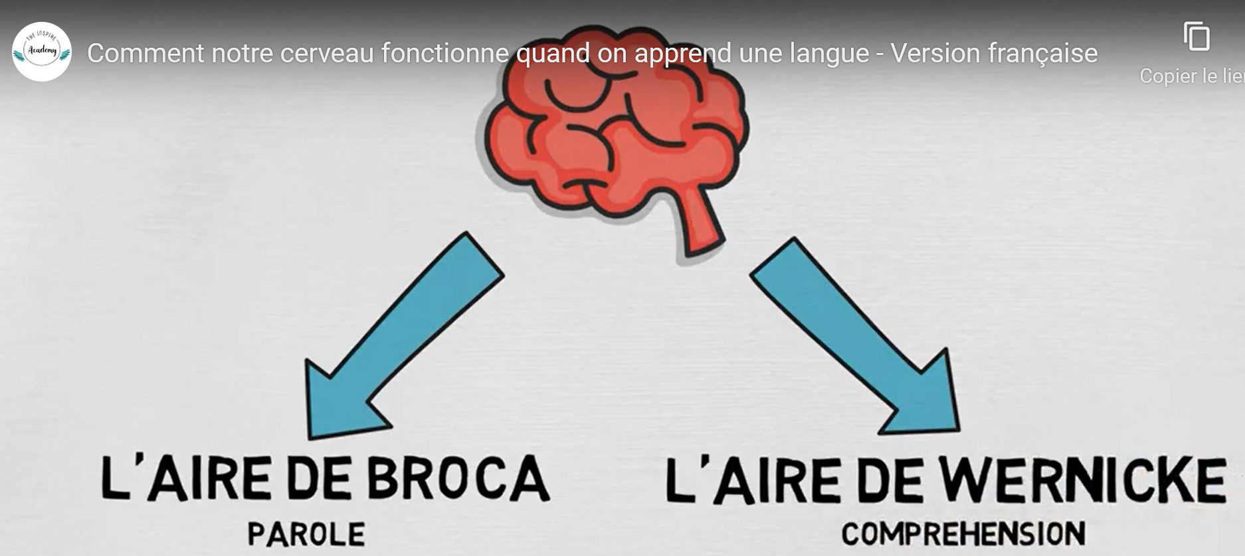
L’authentique et le ludique: Un besoin, de l’affect, de l’instinct…..
MEMOIRE

Slide 10
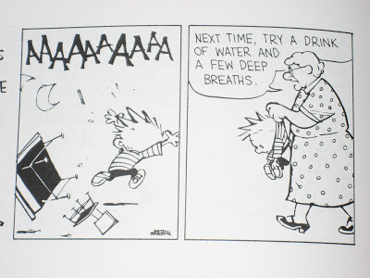
Renforcer la production orale par des activités ludiques et authentiques: les éclairages de la psycholinguistique

Slide 11
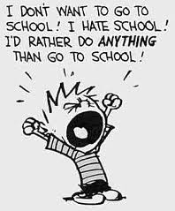
Renforcer la production orale par des activités ludiques et authentiques: les éclairages de la psycholinguistique
Les intelligences multiples: les capacités cognitives sont plurielles et nécessitent d’être activées de multiples façons
plaisir
échange
collaboration
engagement
attirant
Le jeu
motivation
attrayant
Le corps
valorisation
Élève actif
Porteur de sens

Slide 12
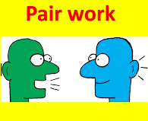
Renforcer la production orale par des activités ludiques et authentiques: Stratégies de communication
« Variety is a spice of life », and also a « spice of teaching »
ELEVE
ELEVE
ENSEIGNANT

Slide 13
Renforcer la production orale par des activités ludiques et authentiques: L’approche actionnelle
« J’apprends l’anglais car plus tard, je serai capable de parler, si besoin »
Approche traditionnelle
Projection, avenir éventuel
« J’ai besoin de faire quelque chose, comment vais-je m’y prendre? De quoi vais-je avoir besoin pour passer à l’action? »
Approche actionnelle
Ici et maintenant
LE FAIRE ET LE DIRE

Slide 14
DES QUESTIONS ??

